Slide 1
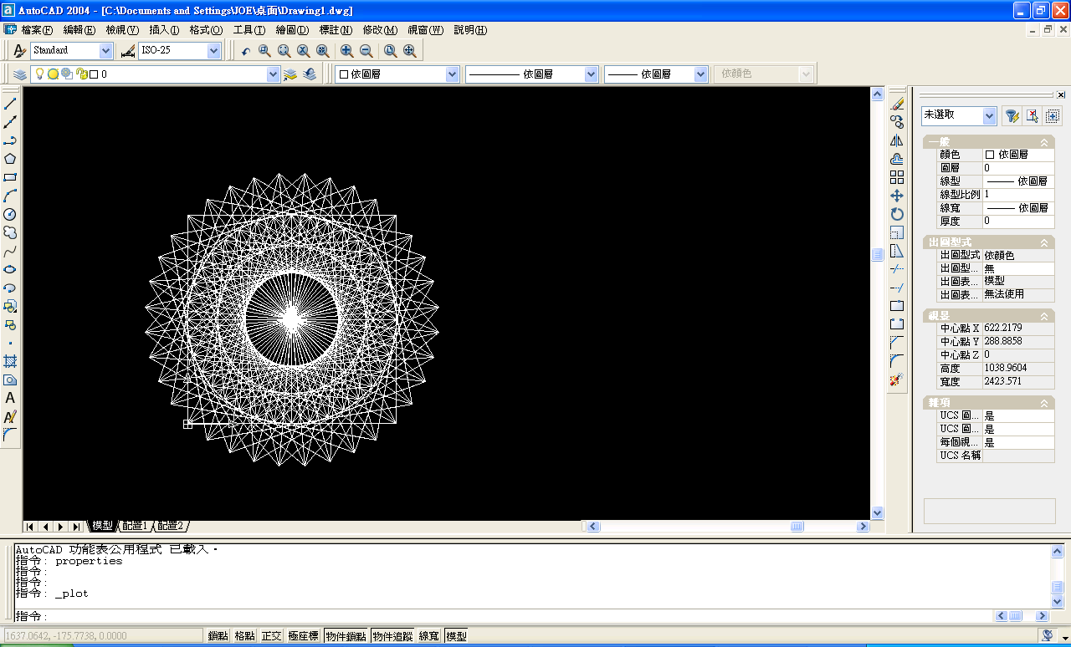
步驟一：打開您的圖檔

Slide 2
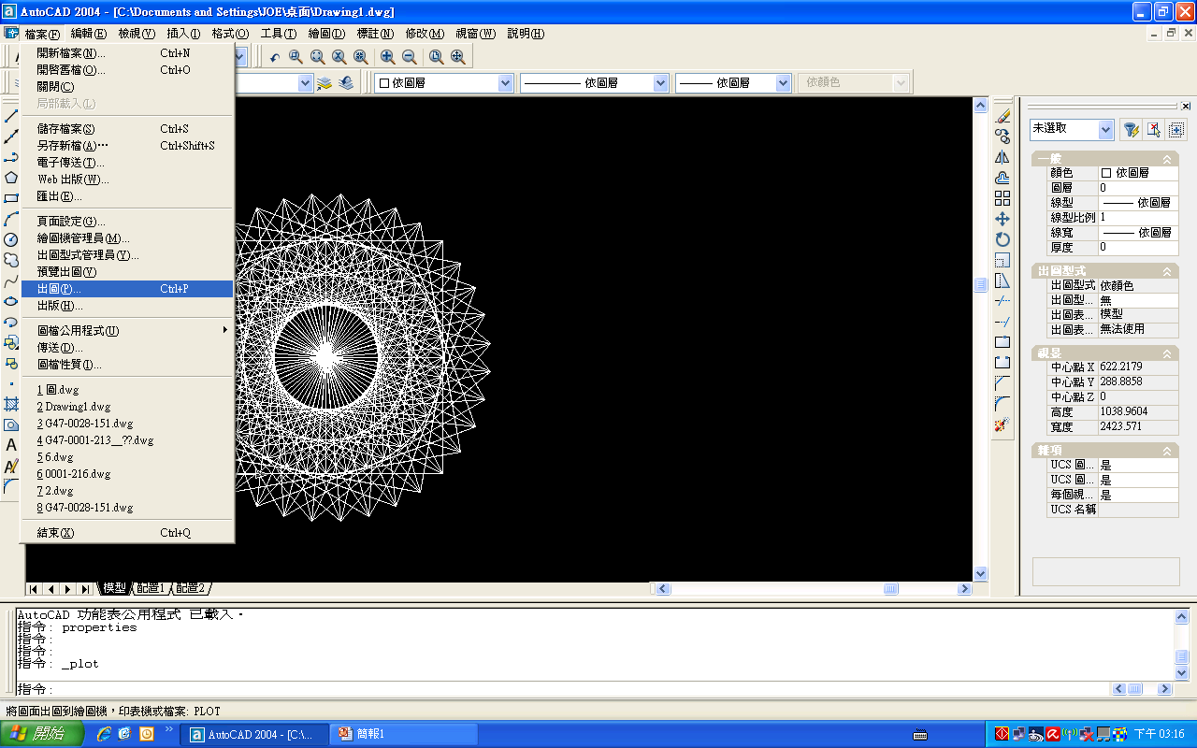
步驟二：確認圖片後選擇 檔案→出圖

Slide 3
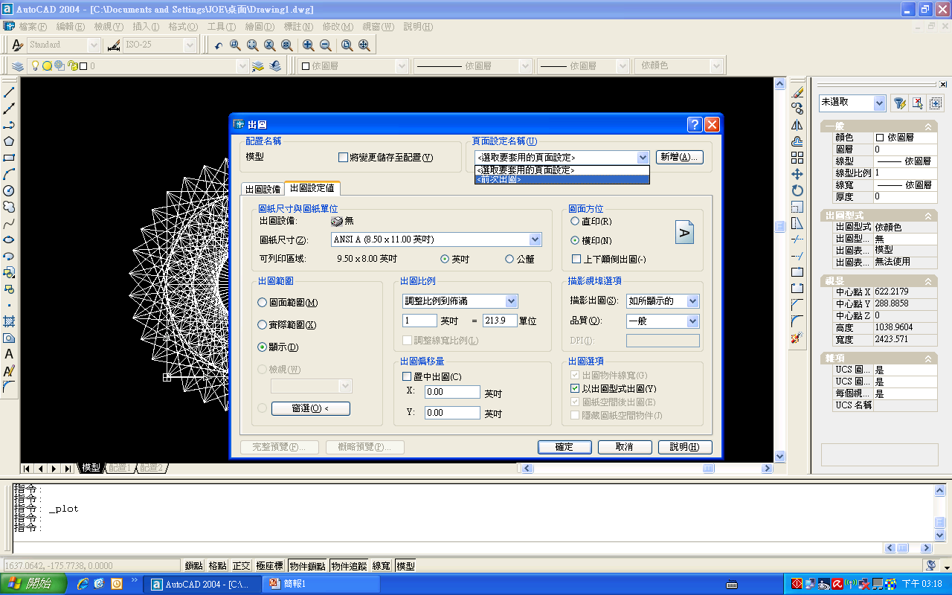
步驟三之一：如果要使用上次設定，可選擇前次出圖。

Slide 4
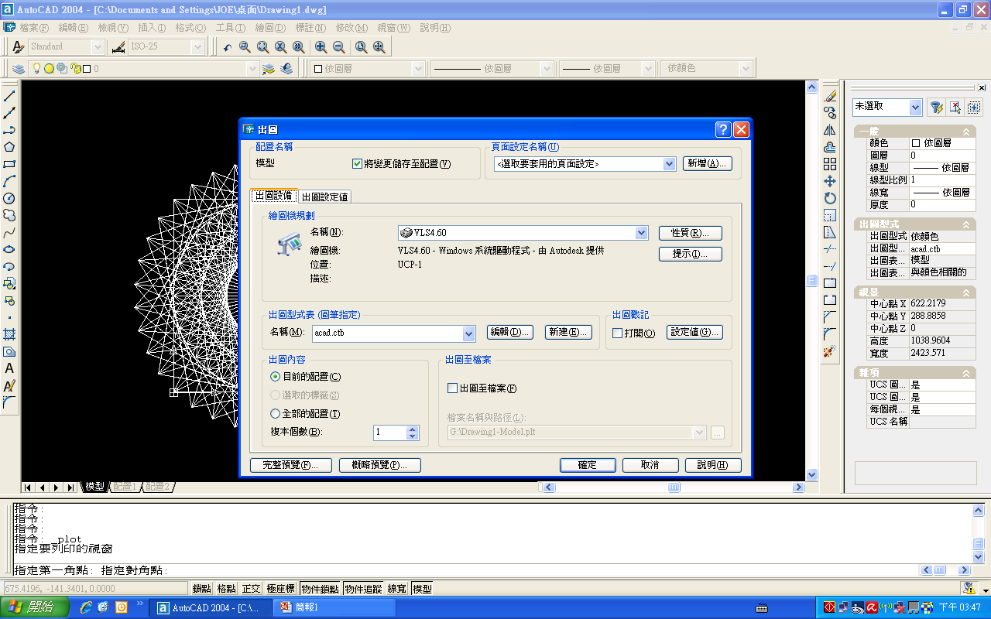

步驟三之二：勾選 配置名稱→將變更儲存至配置

Slide 5
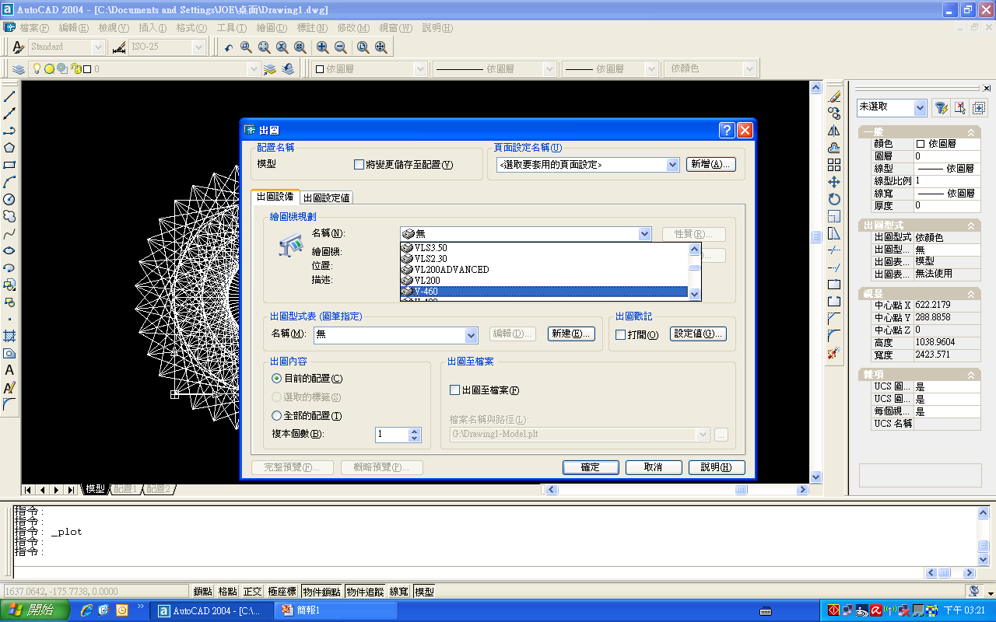
步驟三之二： 出途設備→選擇設備 (選擇您要出圖的設備)

Slide 6
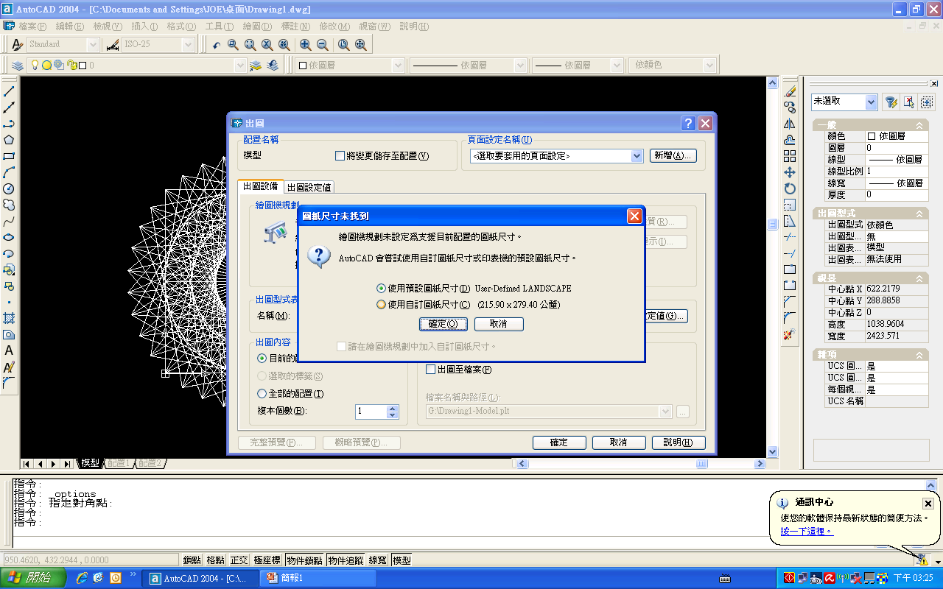
步驟三之二： 使用預設圖紙尺吋

Slide 7
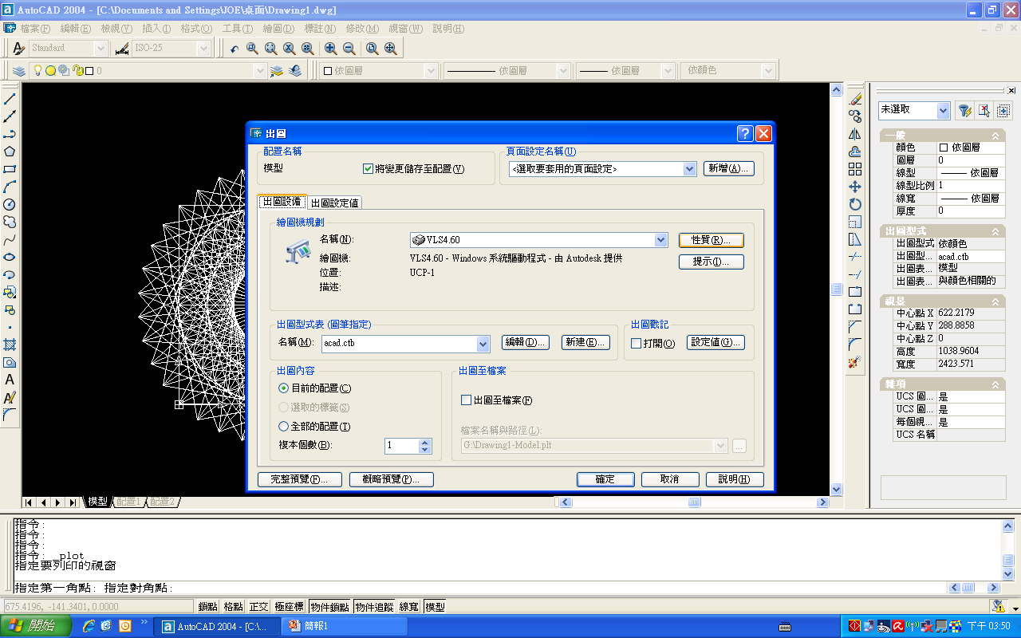
步驟三之二：點選 繪圖機規劃→性質

Slide 8
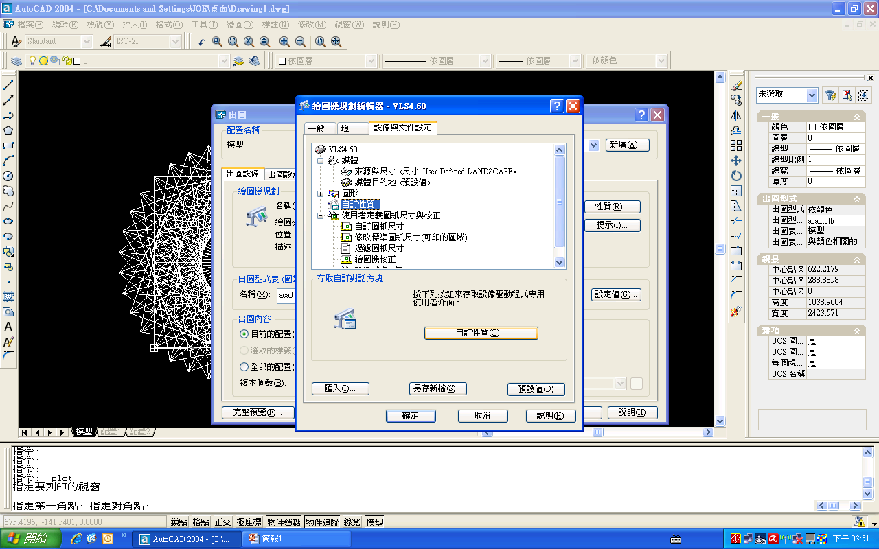
步驟三之二：點選 設備與文件設定→設備名稱(VLS4.60) →圖形→自訂性質

Slide 9

步驟三之二：點擊自訂性質

Slide 10
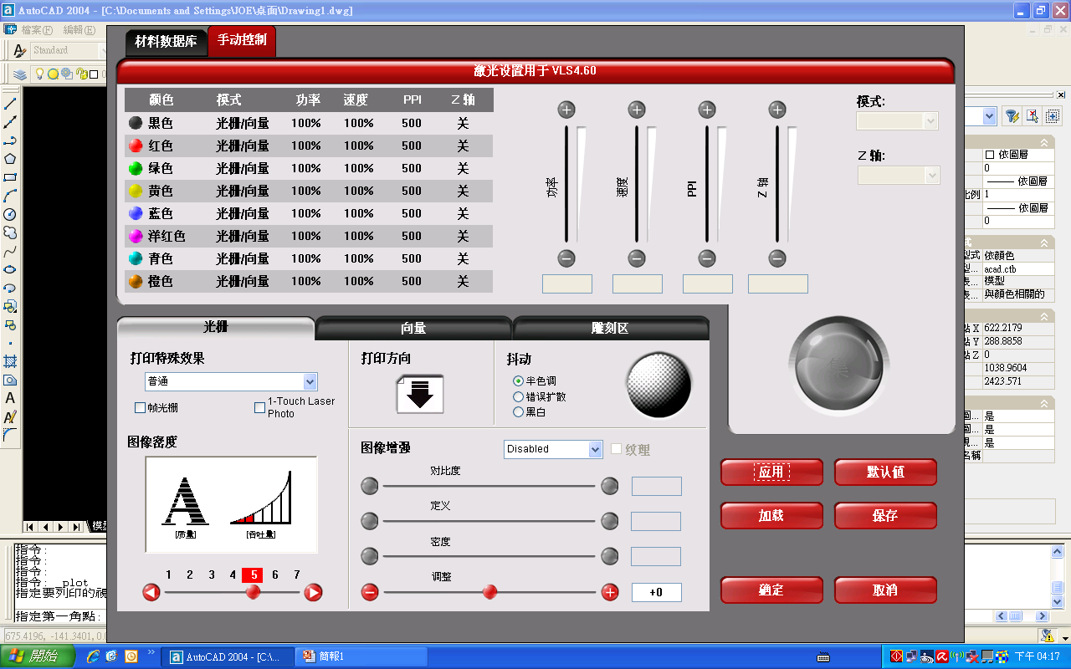
步驟三之二：手動控制 將會出現八個可以分別控制不同功率、速度及高度的選項

Slide 11
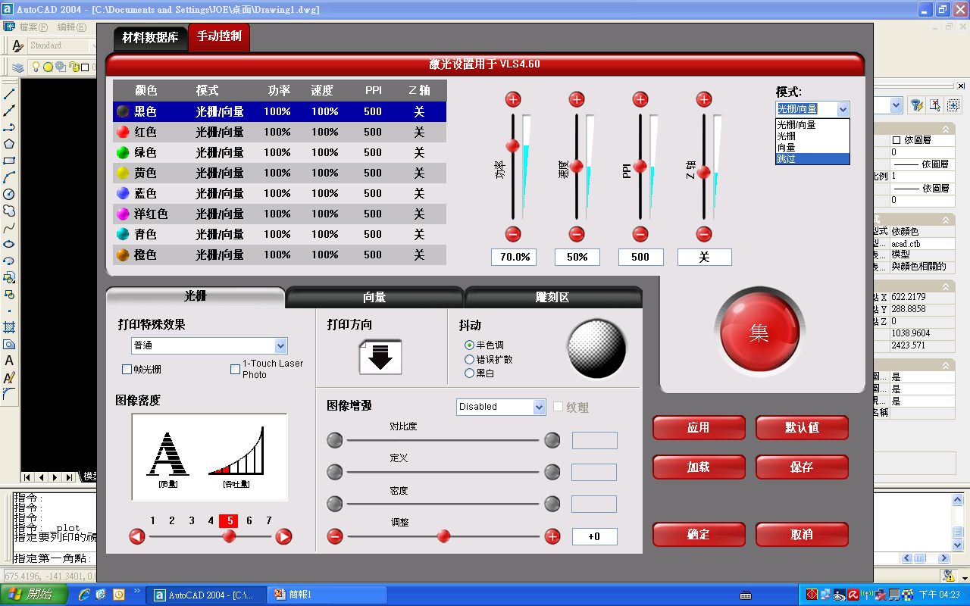
步驟三之二：選擇模式(設定後，後面無法再更改) 選擇後再應用介面將不可以再調整 光柵→雕刻、向量→切割、跳過→略過不作圖 ※光柵/向量→自動判斷

Slide 12
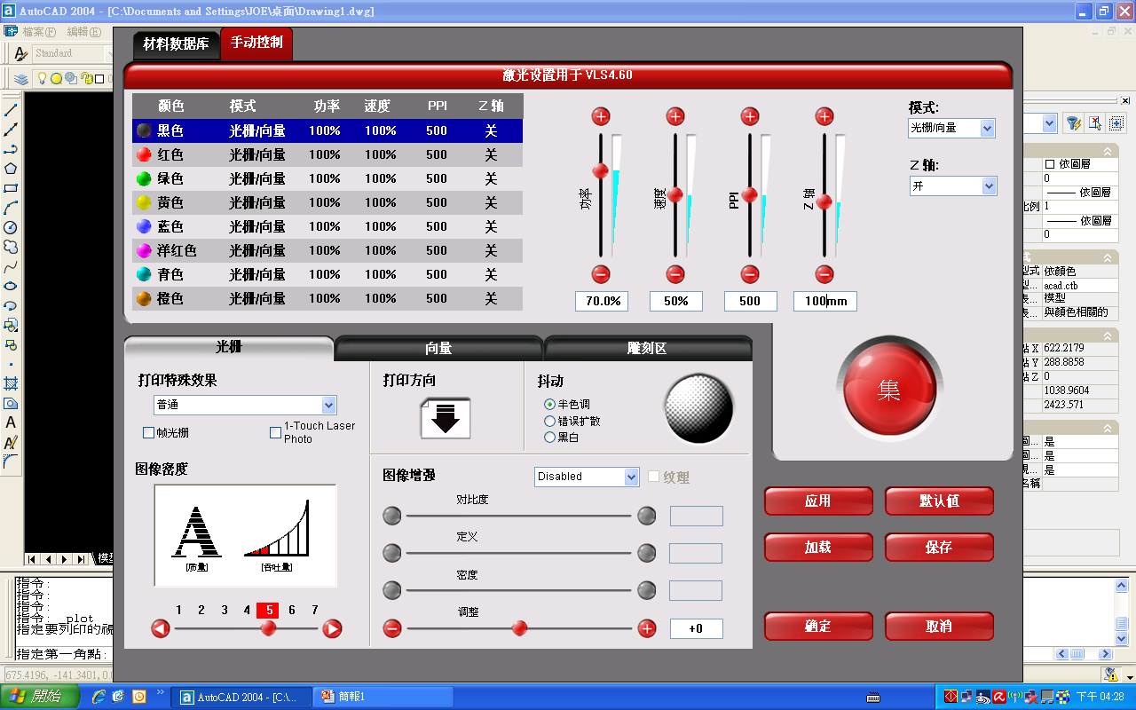
步驟三之二：Z軸→控制平台的上升、下降開關 選擇Z軸的數據增加，平台下降

Slide 13
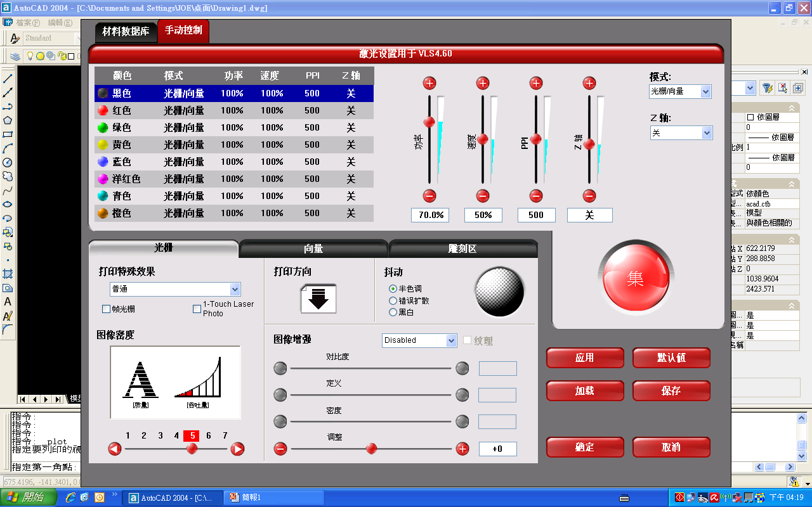
步驟三之二：當調整好您要的選項 點擊”集”→”應用” (設定任何一項顏色皆需要點擊)
1
2

Slide 14

步驟三之二：設定完畢後點擊”確定”

Slide 15

步驟三之二：再點擊”確定”

Slide 16
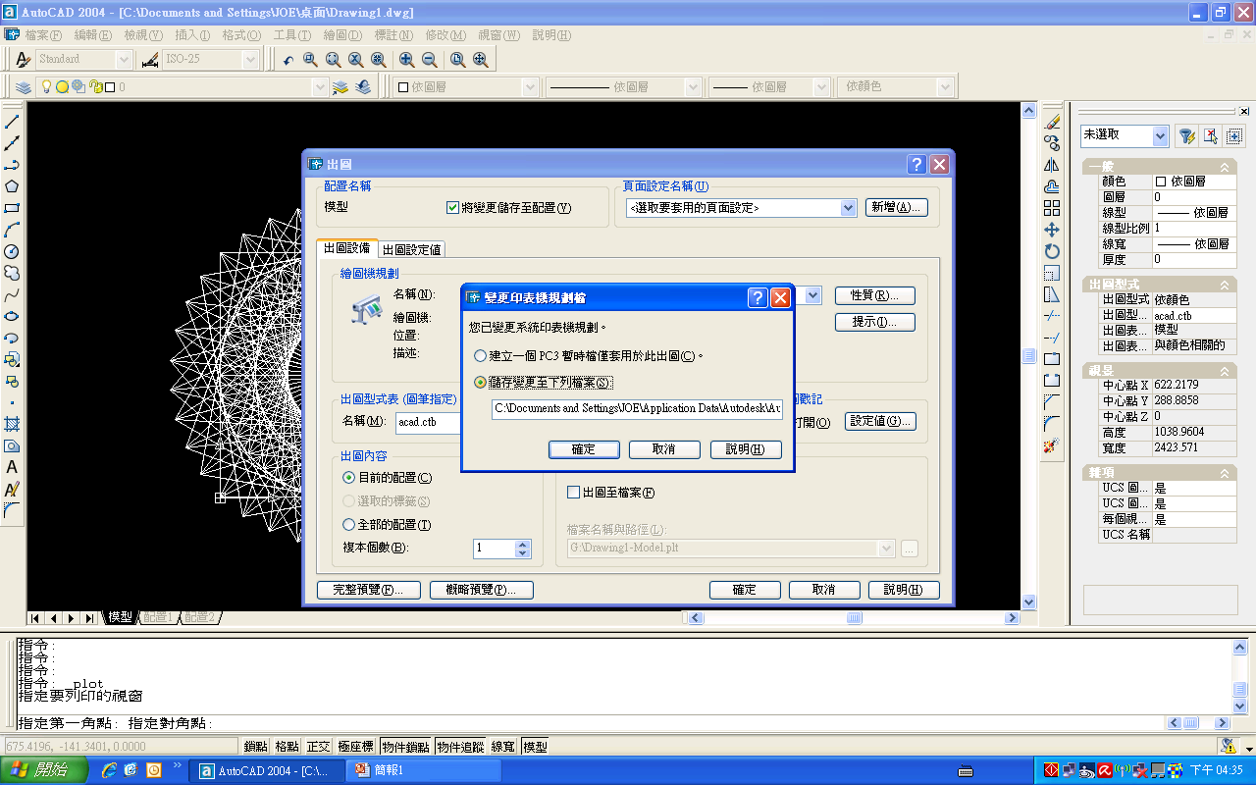
步驟三之二：選擇 ”儲存至下列檔案” 點擊 ”確定”

Slide 17
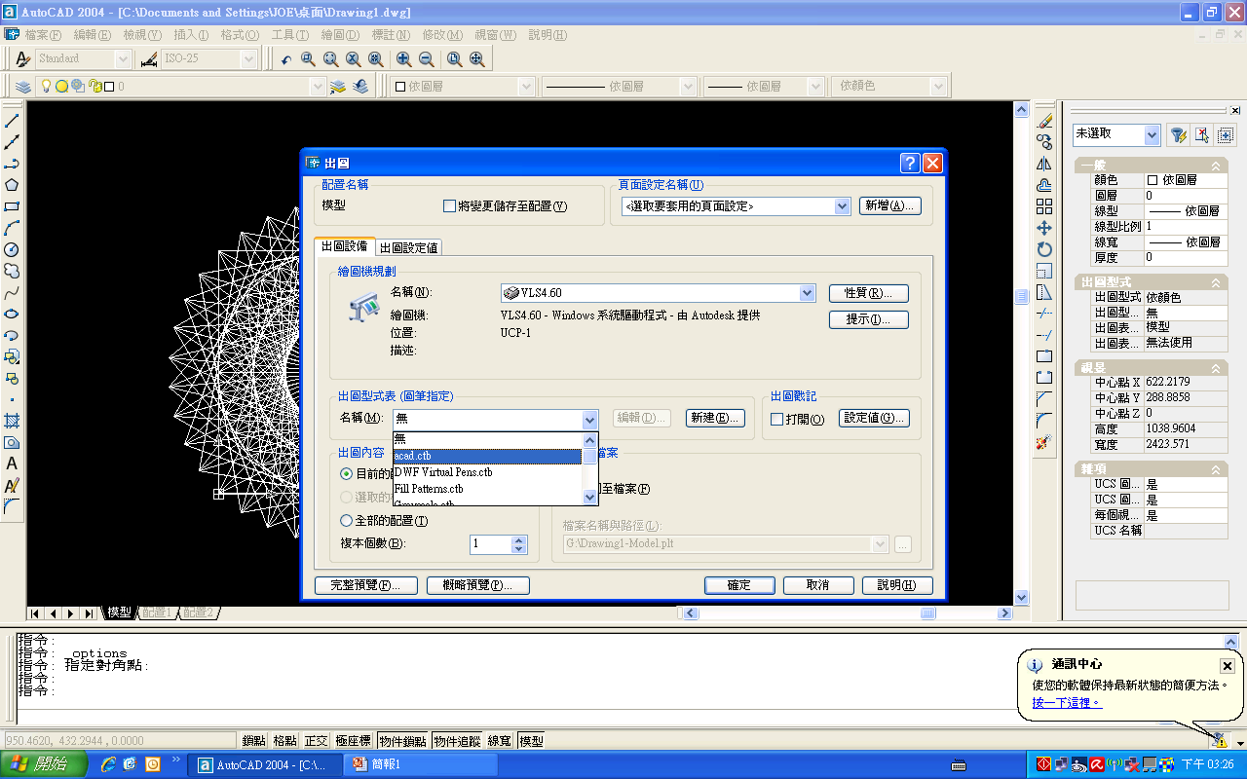
步驟三之二： 出圖形式表→acad.ctb

Slide 18
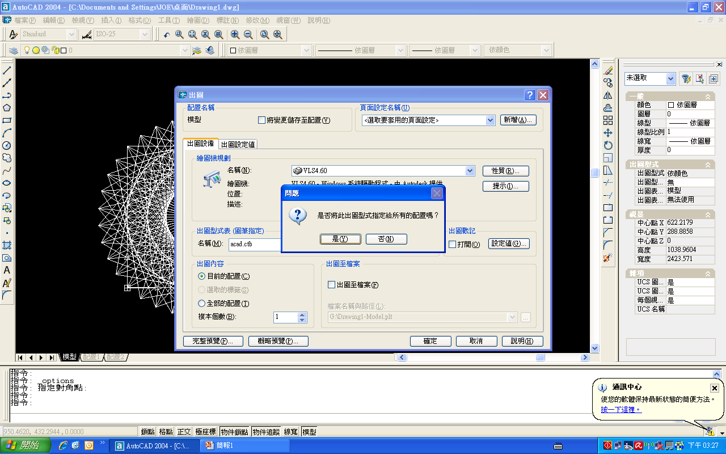
步驟三之二：選擇”是” 套用所有配置

Slide 19
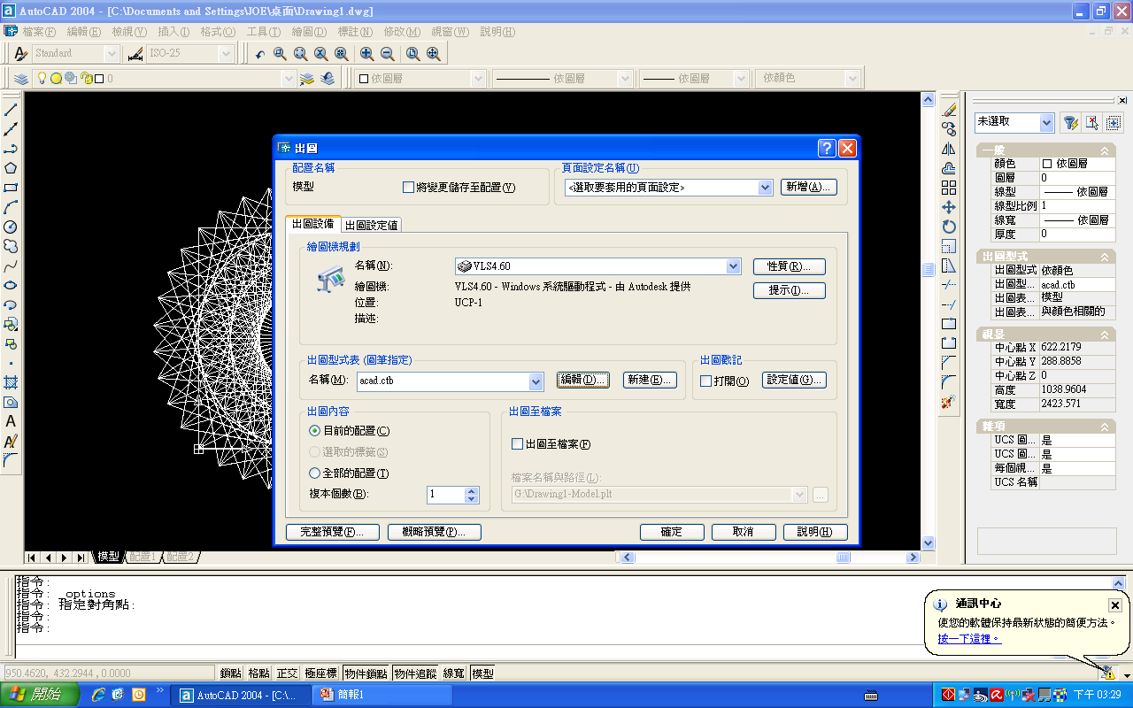
步驟三之二：點擊 出圖形式表旁的”編輯”

Slide 20
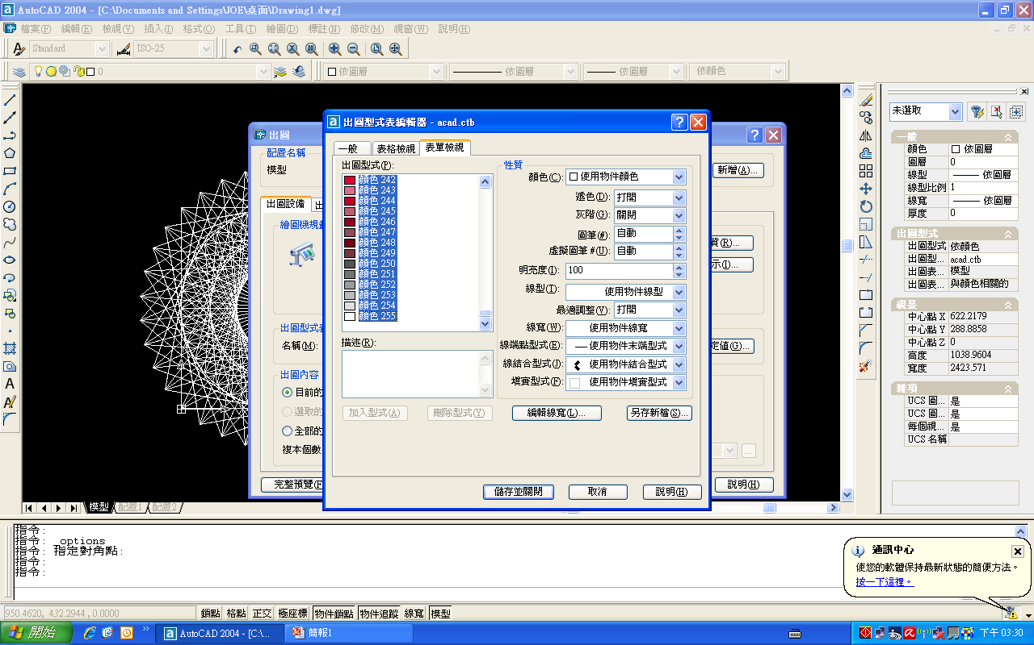
步驟三之二：將左邊的 所有顏色選起(1~255)

Slide 21
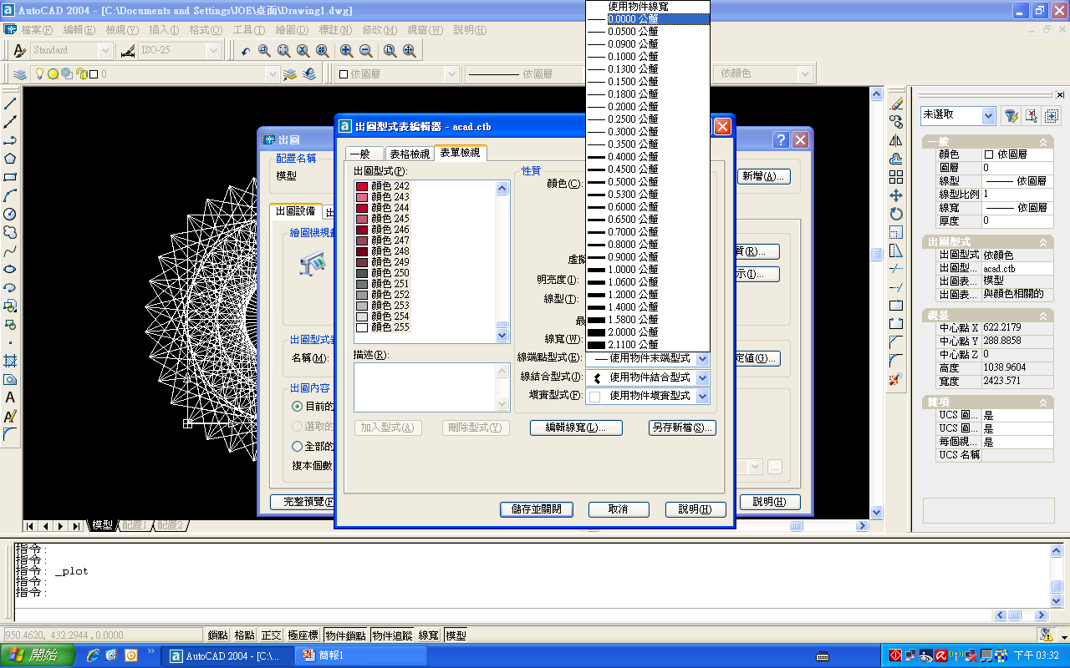
步驟三之二：選擇 線寬→0.0000公釐

Slide 22
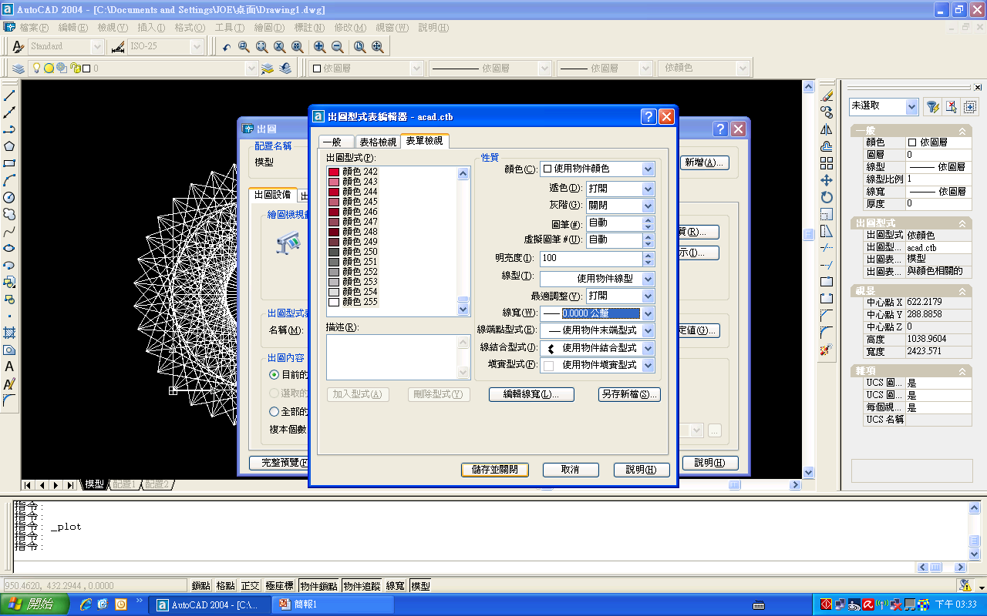
步驟三之二：點選 儲存並關閉

Slide 23
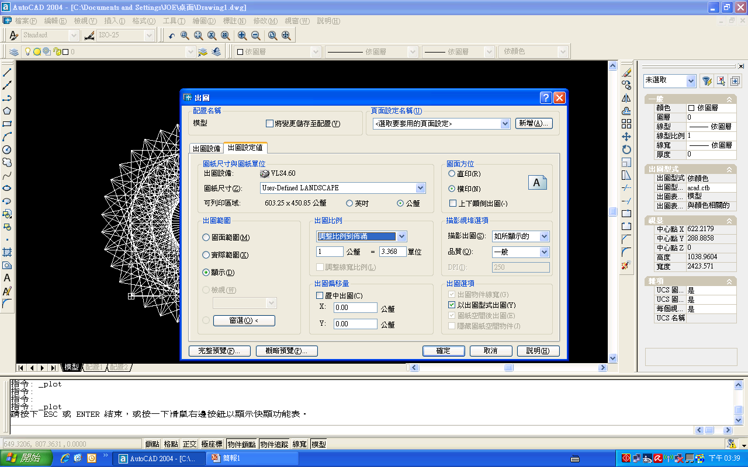
步驟三之三：點選 出圖設定值

Slide 24

步驟三之三：出圖範圍 選擇您要出圖的方式

Slide 25
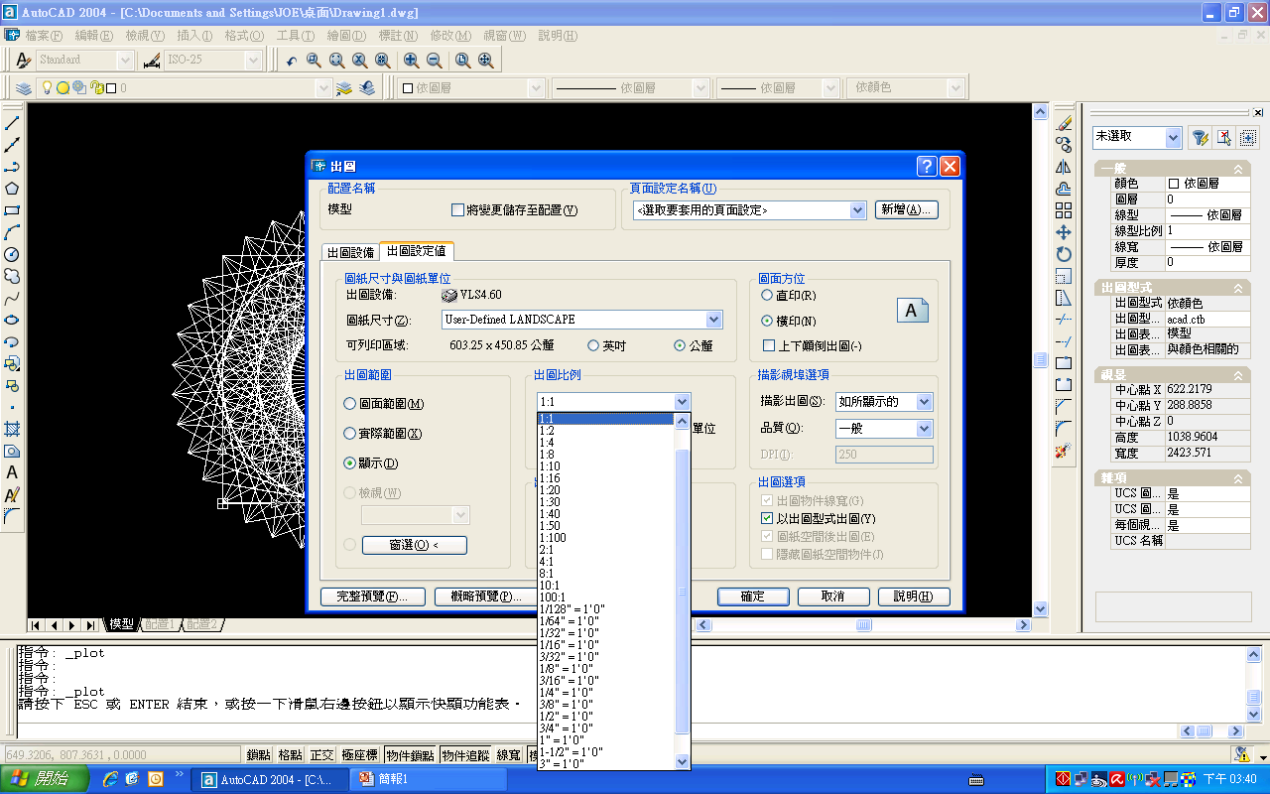
步驟三之三：點選 出圖比例→1：1

Slide 26

步驟三之三：選擇 出圖方位→橫印

Slide 27
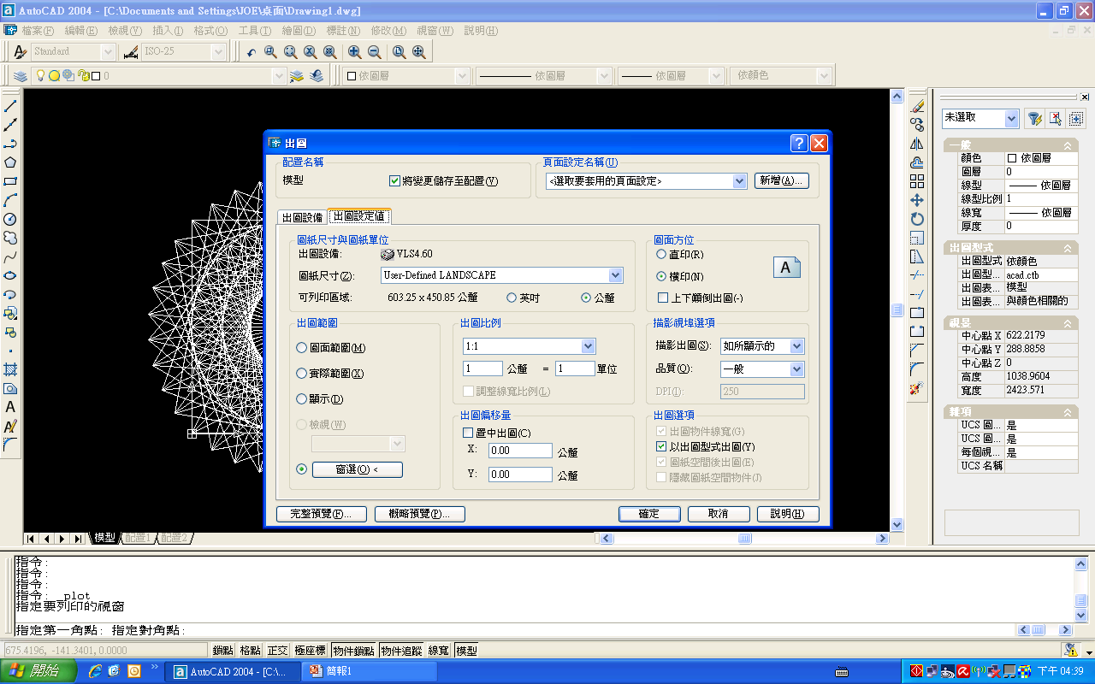
步驟三之三：點擊”確定”

Slide 28
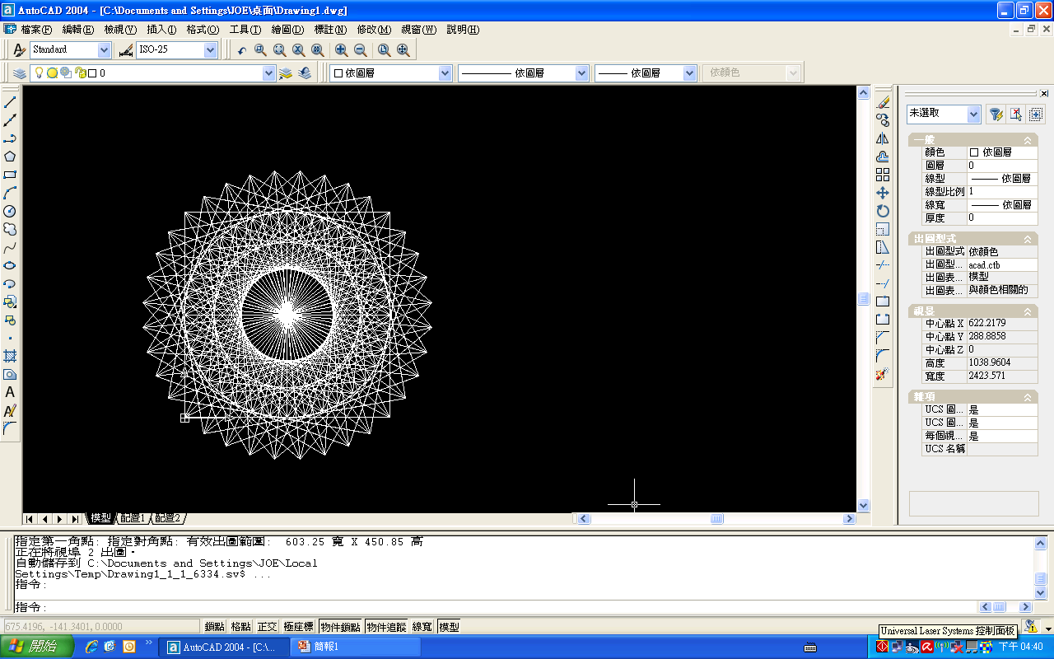
步驟四：到右下角的 ”Universal Laser Systems控制版面” 就可以找到剛剛的出圖

Slide 29
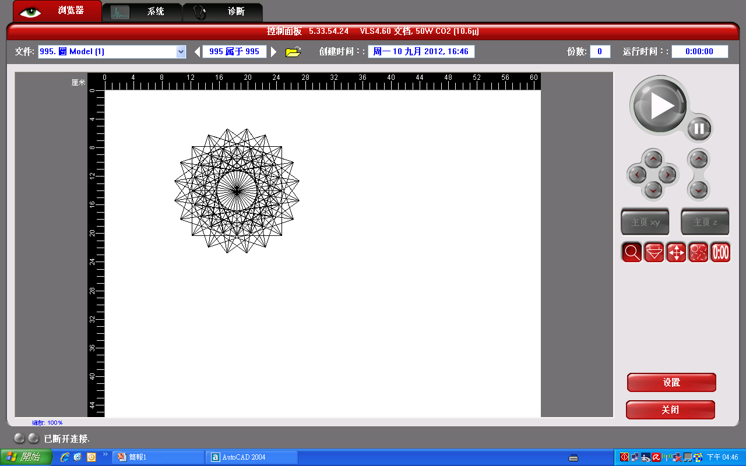
步驟五：打開”控制版面” 可以直接進行切割

Slide 30
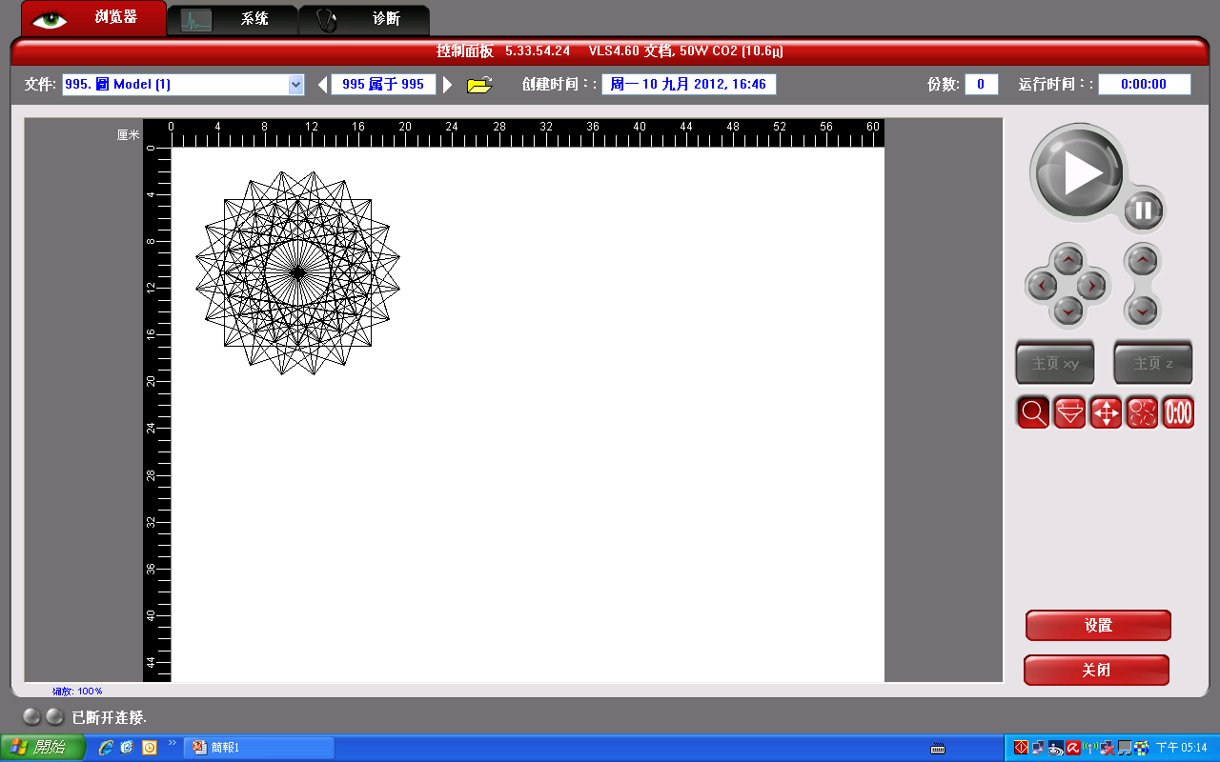
附註一：可以將圖片放大、縮小

Slide 31
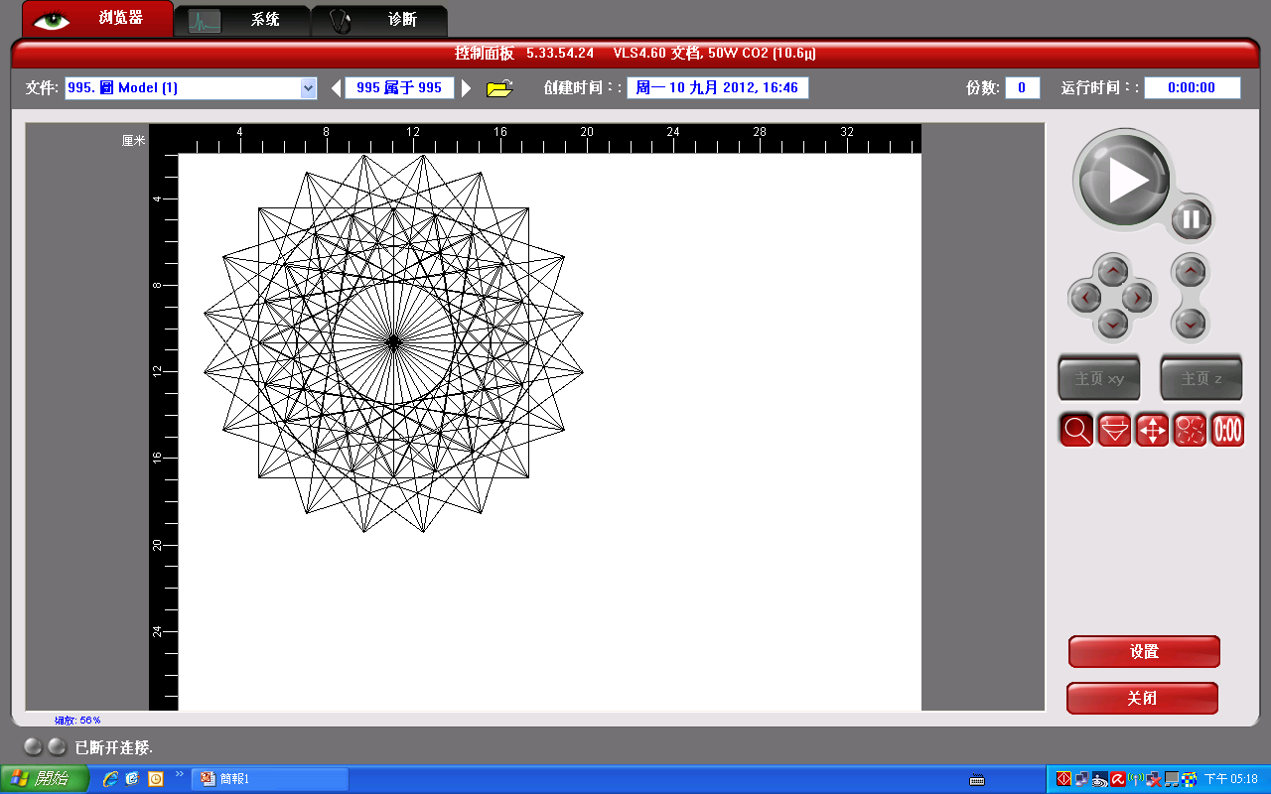
附註一：圖片放大 滑鼠滾輪或點擊可以放大或縮小

Slide 32
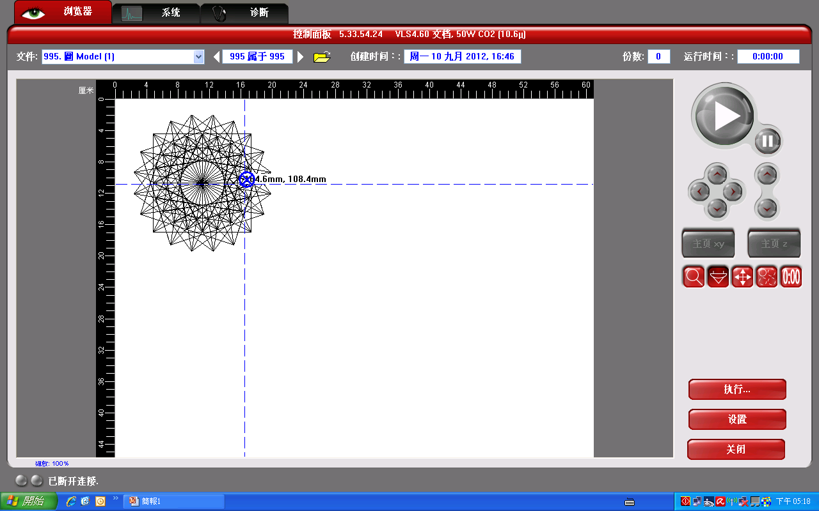
附註二：可以控制雷射機雕刻頭，指定雕刻頭到版面的相對位置上，即可進行對焦，點擊執行可以設定雕刻頭所需要跑的設定

Slide 33
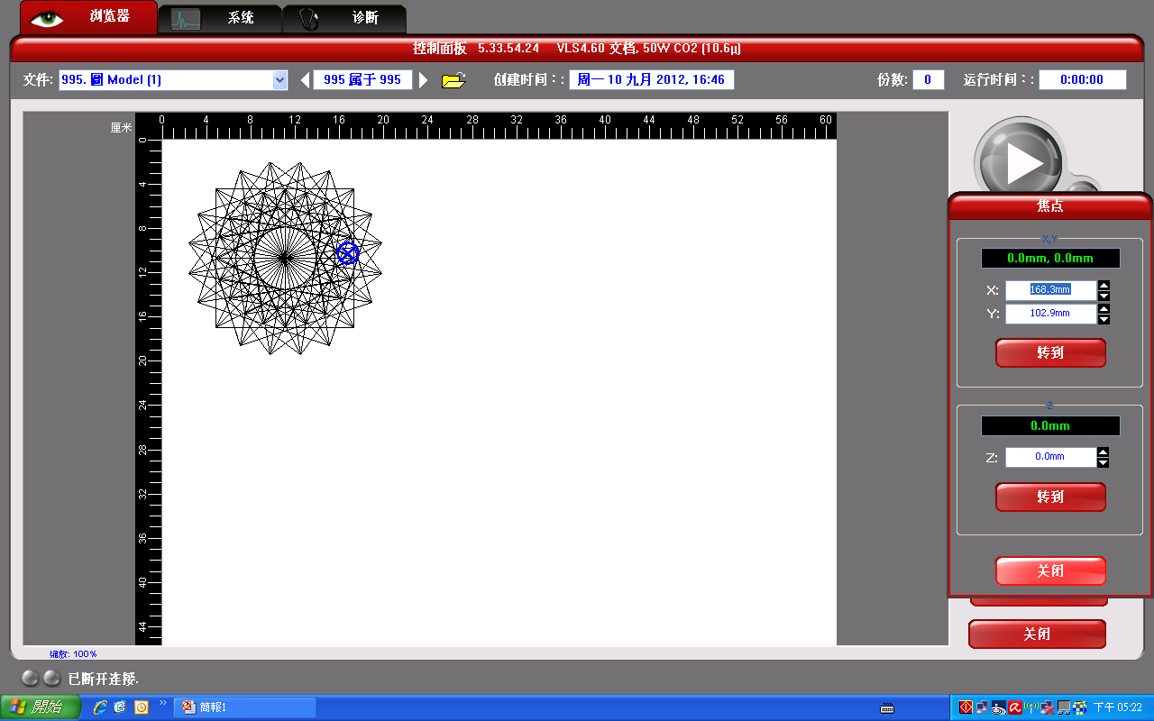
附註二：設定X、Y軸座標後，點擊 “轉到”雕刻頭可以移到精準的座標上 Z軸的作標是調整平台的升降，增加數值平台會下降

Slide 34
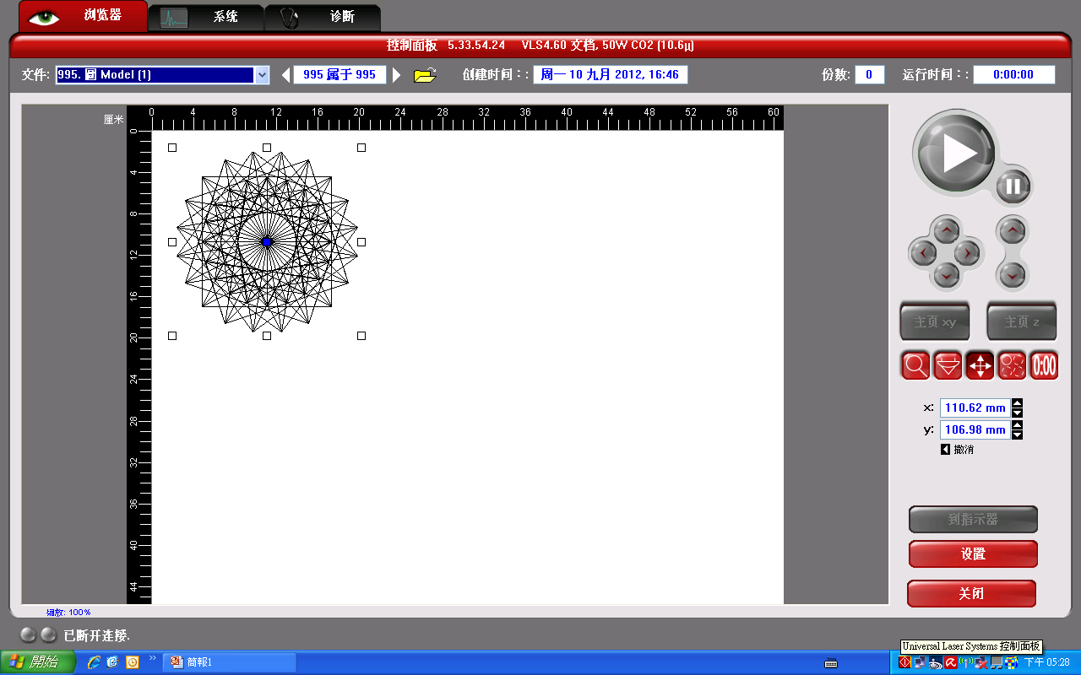
附註三：設定雕刻圖案的移動，可以打入座標，控制藍色方塊的座標 共有九個方塊位子可以挑選

Slide 35
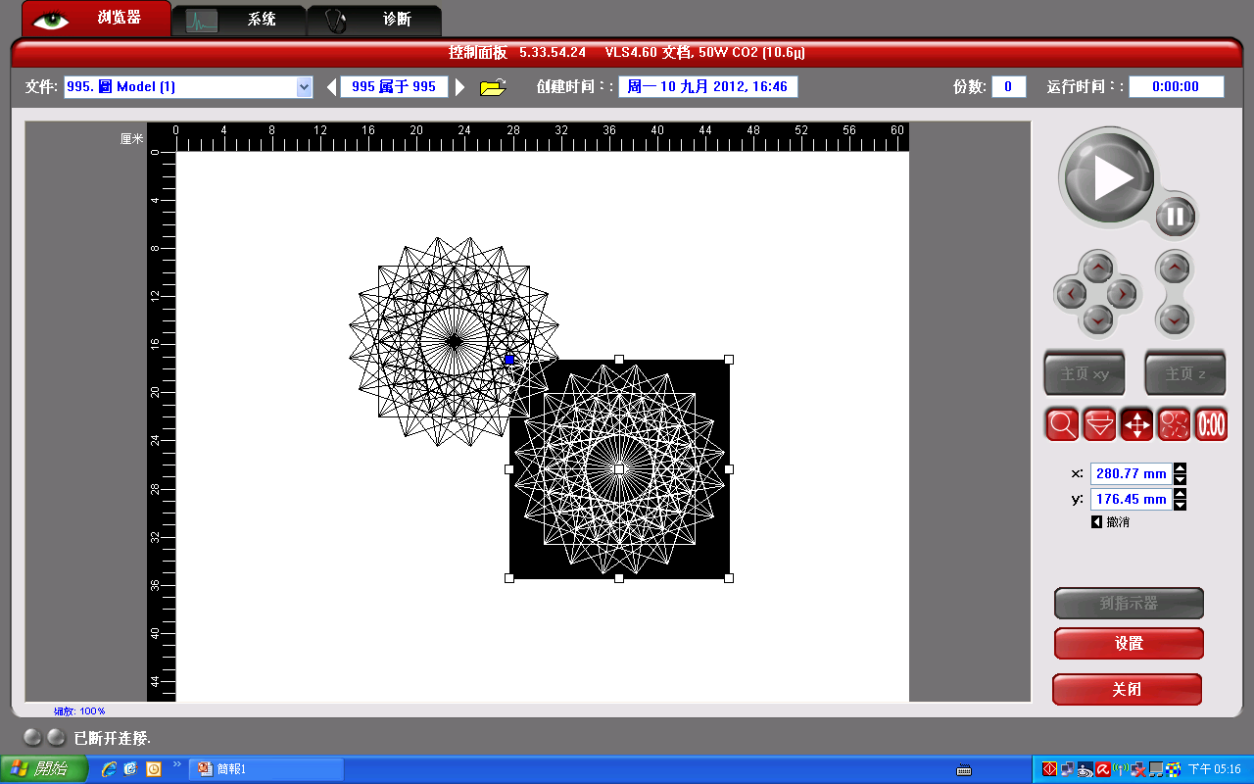
附註三：也可以使用滑鼠拖曳

Slide 36
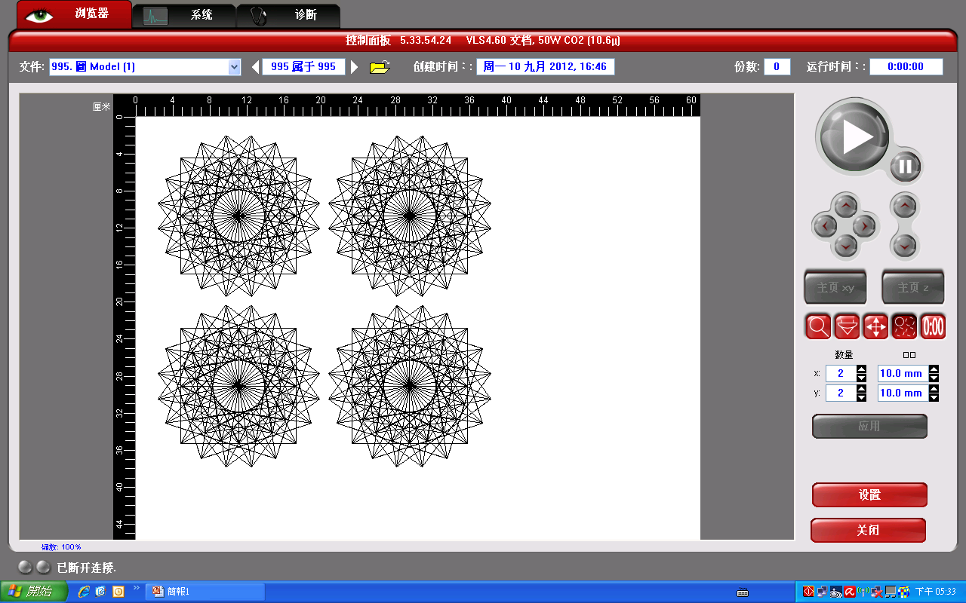
附註四：可以直接使用陣列複製 X、Y軸方向的數量，及圖案之間的間距，輸入完畢後按應用

Slide 37
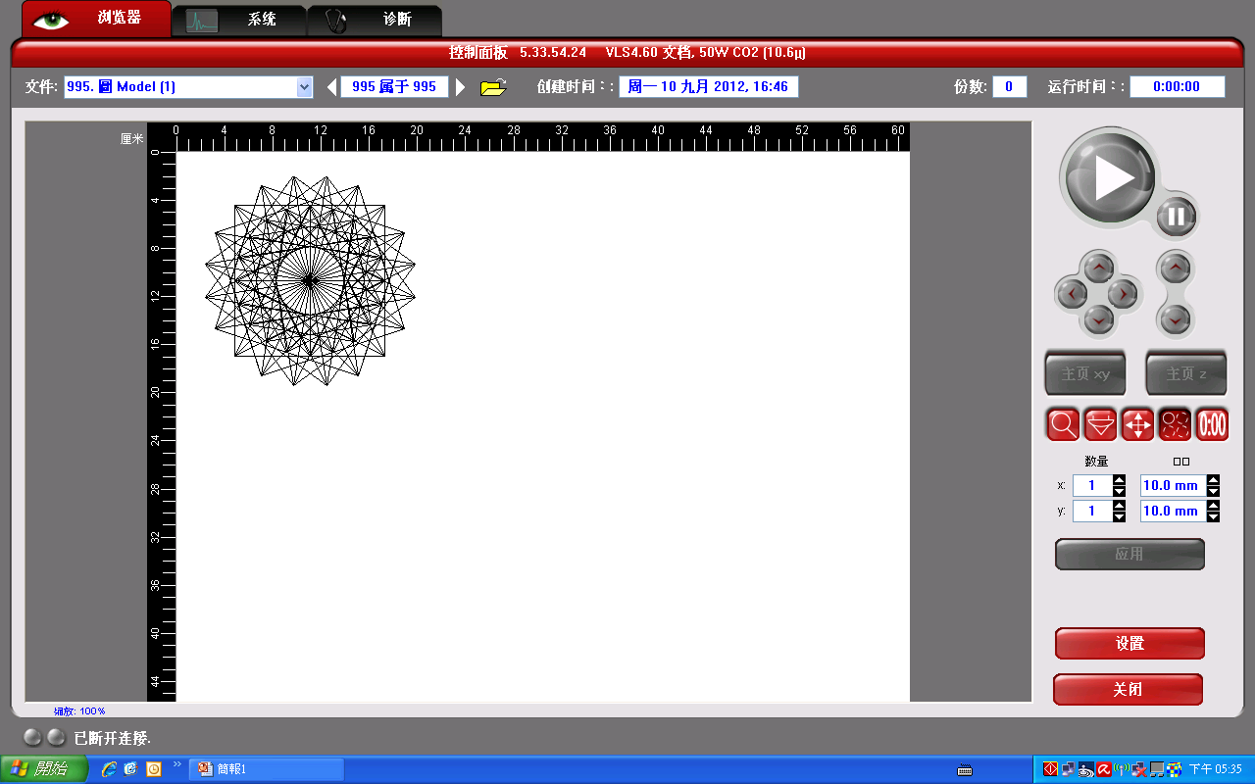
附註四：不使用時將數量改為1再按應用即可

Slide 38
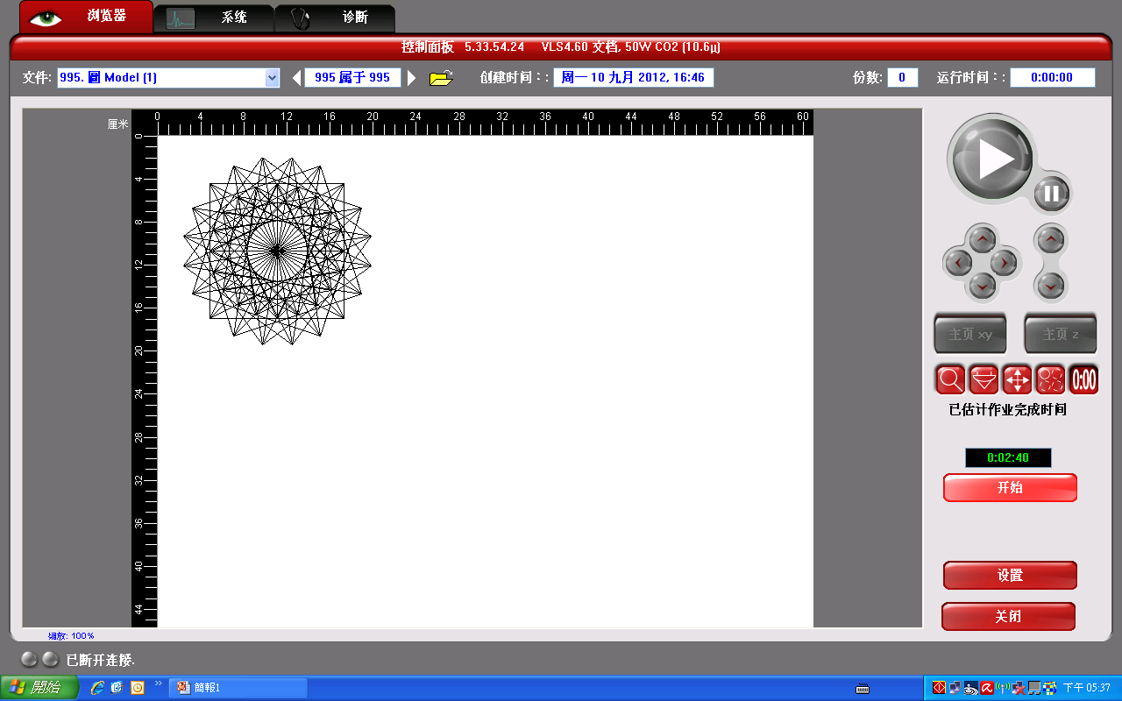
附註五：可以模擬作圖約略所需的時間，按開始鍵即可計算時間

Slide 39
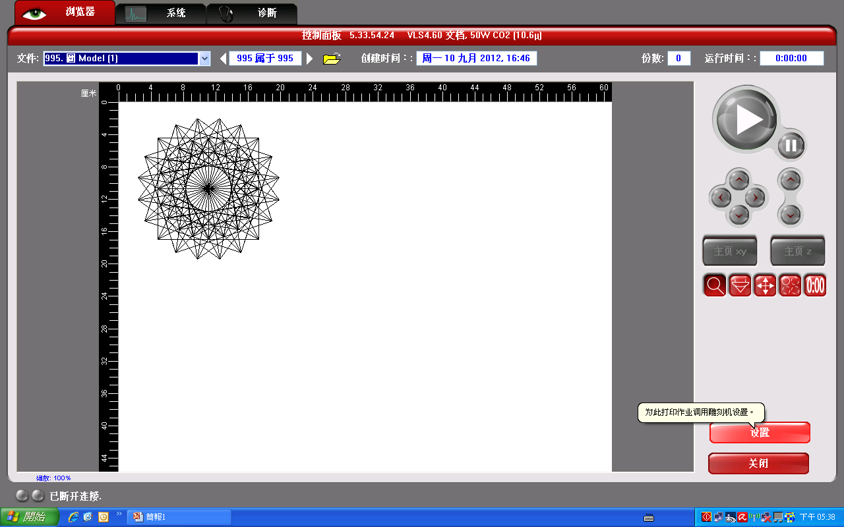
附註六：點擊 “設置” 可以再更改功率、 速度及解析度

Slide 40
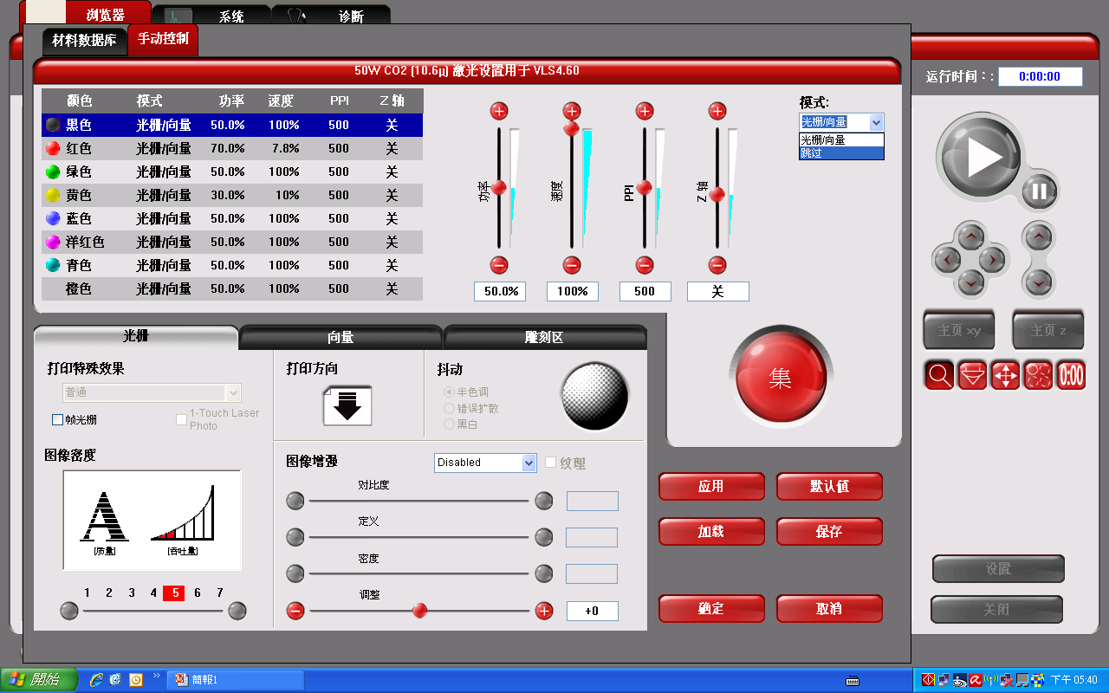
附註六：模式在這裡只能選擇之前的設定或者跳過

Slide 41
驅動軟體操作手冊
2013新版

Slide 42
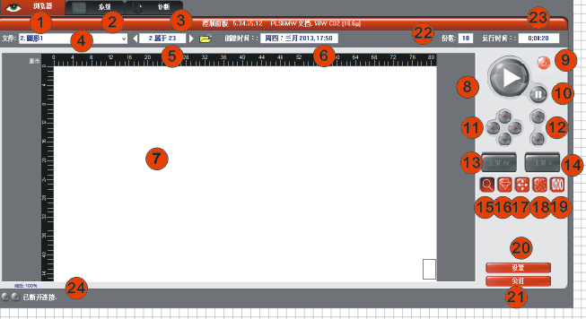
主視窗
1.主視窗工作畫面
2.機器系統上的設定
3.機器與電腦連線診斷
4.檔案的名稱 並可快速搜尋以前檔案
5.檔案的設定 可將之前檔案逐一或全部刪除
6.顯示傳送此檔案的日期時間
7.模擬視窗 顯示你該圖的位置 ，當在工作時可同時了解工作進度
8.START鍵
9.機器的開關
10.暫停&繼續鍵
11.移動雕刻頭上下左右到任何位置
12.移動平台高度位置
13使雕刻頭歸零
14使平台歸零
功能選單
15.模擬視窗
16.可變動對焦位置
17.可變動工作物件的位置
18.可複製工作檔案
19. 模擬此檔案所花的時間
20.重新設定功率 速度等參數
21.關閉驅動程式視窗
22.已執行次數
23.此檔案所花費的時間
24.機器的狀態

Slide 43
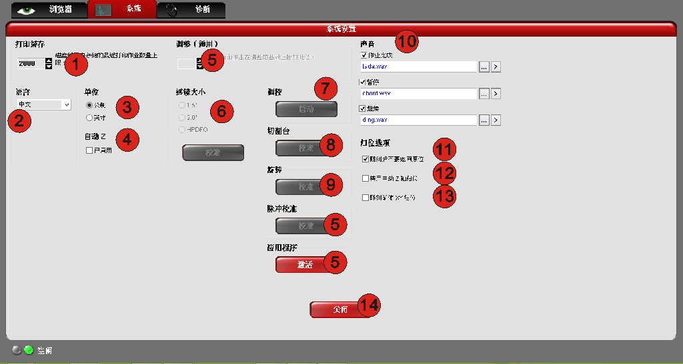
系統
1.可記錄1~2000組檔案 以便直接出圖
2.語言設定
3.單位設定
4.自動升降的總開關
5.此功能為 專業工程師測試的選項
6.設定所使用的聚焦鏡規格，當沒有放蜂巢網時，在此設定對焦高度
7.調整光路使用
8.當使用蜂巢網時 再此設定對焦高度
9.設定旋轉軸 所使用的位置
10.音效設定 在列印開始，暫停與結束換成自己想要的聲音
原點設定
11.當工作結束時 雕刻頭會停在結束的位置
12.結束工作後不會升回原點
13.在每一次開始工作時 雕刻頭會歸零
14.關閉驅動程式視窗

Slide 44
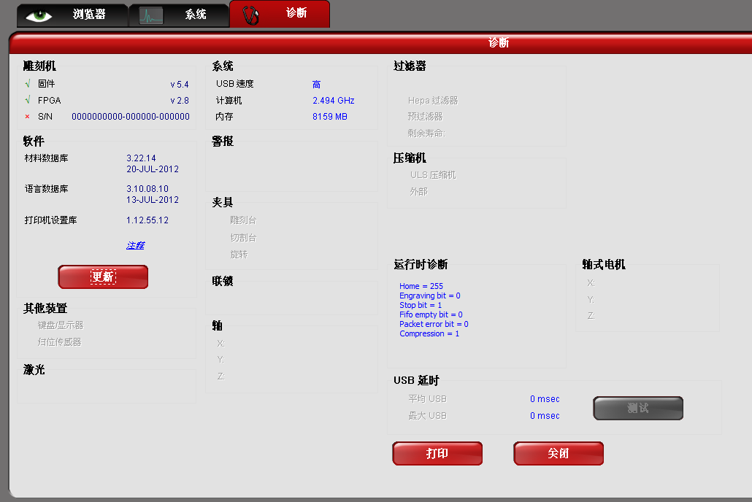
診斷
顯示機器與電腦連線的狀況

Slide 45
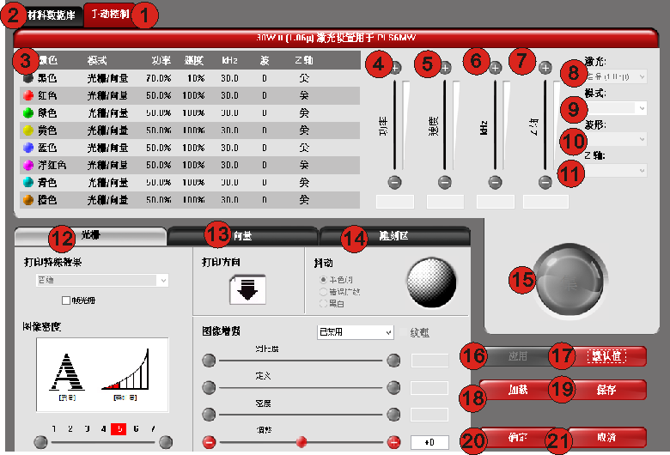
設置
1.手動控制，使用顏色區分 你所要的不同參數，設定八種顏色 依自己想要的參數，也可以設定不同對焦高度
2.內建的材料數據庫，有建議的參數但無法做細微調整，直接選擇你所要加工的物件材質 此功能會提供給你建議參數
3.點選顏色 然後在此設定功率 速度等
4.調整輸出功率
5.調整速度
6.調整KHZ
7.調整Z軸高度
8.調整輸出的雷射光源CO2/FIBER
9.選擇你要 雕刻/切割(電腦判斷)、雕刻、切割或是關閉
10.選擇波型，會影響KHZ
11.開關Z軸自動升降
12.調整雕刻細微參數
13.調整切割細微參數
14.調整設定、旋轉軸設定
15.當參數設定好 須按此鍵 才能夠記錄你參新的參數
16.確認鍵
17.恢復系統預設值
18.讀取你之前設定參數
19.儲存你現在設定參數
20.按此鍵 確定你的參數 並關閉此視窗
21.按此鍵 取消你的設定 並關閉此視窗

Slide 46
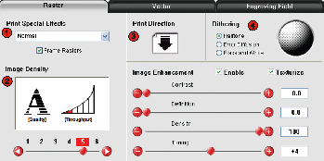
調整雕刻
對比
定義
密度
調整
調整圖片雕刻品質的選項
1.設定出圖模式
1.正常模式
2.黑白模式
3.3D模式
4.橡膠印章模式
2.雕刻密度
3.由上而下輸出或由下而上輸出
4.圖形網點顯示
1.網版 半調色
2.擴散
3.黑白

Slide 47
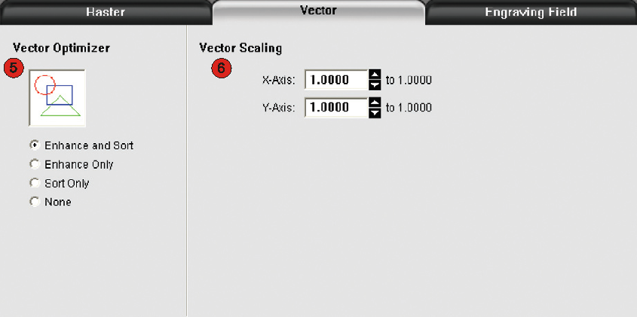
調整切割
5.圓弧修正
1.品質與捷徑
2.品質
3.捷徑
4.關閉
6.切割收縮比，EX：如x軸切割出來比例變小，就在x軸上設大一點

Slide 48
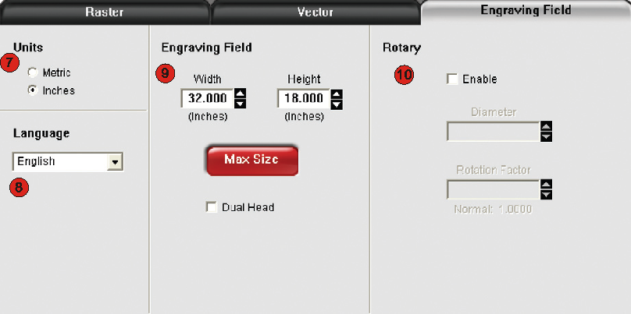
調整設定、旋轉軸設定
7.單位設定
8.語言設定
9.板面設定
10.旋轉軸模式設定

